Slide 1
Rakentaisinko organisaation identiteetinhallinnan open source -tuotteella?
Timo Hatakka

Slide 2
Esityksen sisältö
Mitä identiteetinhallinta on
Korkeakoulumaailman tyypilliset erityishaasteet
Open Source tuotteista
Helsingin yliopiston IdM-arkkitehtuuri ja hankkeen kuulumisia

Slide 3



Identiteetinhallinta: helppoa?
Uusi työntekijä Minttu on päätetty palkata yliopistoon
Mintun tiedot viedään HR:aan
HR
Työsopimus: Yksikkö: TIKE
Nimitiedot: Minttu Miettinen Alku: 1.11.2014 Loppu:
IDM ”oppii” uuden identiteetin ja siihen
liittyvän työsopimuksen
Tietoa käsitellään sääntöjen perusteella
Päätetään toimenpiteet
Käsittelysääntö
IDM
AD
Provisoidaan
IDM:ssä Mintun alkutilanne on valmis IDM:ssä ja kohdejärjestelmissä
email

Slide 4
Mitä identiteetinhallinta on?
Tiedon importointia + tarvittavia konversioita
Tiedon (attribuutteja ja valtuuksia) käsittelyä sääntöjen mukaisesti (liiketoimintalogiikka)
Tiedon provisiointia eli käyttäjäobjektien tms luontia kohdejärjestelmiin ja niiden passivointia ja poistamista
Hajautettua managerointia, hyväksyntöjä jne
+ Raportointia
+ Valvontaa

Slide 5
IDM:n komponentteja
HR
Lähdejärjestelmä
Käsittelyn kuvaaminen, ohjelmointi, konfigurointi
Käsittelysääntö
Repository (tietosäilö)
IDM
AD
Kohdejärjestelmä
email
Konnektorit / adapterit

Slide 6
Milloin yksittäinen identiteetti käsitellään?
Hetki Miksi
Ilmoittautumisaika päättynyt Ulkoisessa prosessissa jotain erityistä
Joka yö Crontab erätyöajattelu, ”varmaan riittää”
Kerran tunnissa ”Ei ehkä riittänytkään”
Mielivaltaisella hetkellä Havaittu muutos esim. uusi työsopimus
Mielivaltaisella hetkellä Käyttäjä tai HelpDesk tekee muutoksen
Ennalta tiedetyllä hetkellä Ajankulu triggeröi, esim. työsuhde päättyy
Joka yö Varmistetaan eheys
Satunnaisella hetkellä Halutaan varmistaa eheys
Voisiko suojata osaltaan massiiviselta katastrofilta?

Slide 7
Korkeakoulumaailman kummallisuuksia
Minttu tulee kahdesta lähdejärjestelmästä
Identiteetti tunnistettava samaksi
Keskeistä on yksikäsitteinen avain, ulkomaalaisilla pääsääntöisesti puuttuu
Lähdekohtainen sääntö ei aina riittävä, esim. rinnakkaisten lähteiden autoratiivisyys
Minttu on hiukan aikaa pätkätöiden välissä sopimuksettomassa tilassa, mutta tekee innokkaana tutkijana töitä ihan samaan malliin, halutaanko estää työn tekeminen
Toiminnallisista ja/tai raportointi- yms syistä erilaisia näkemyksiä organisaatiorakenteesta
Nämä tekevät sinänsä helposta työstä monin kerroin vaikeampaa

Slide 8
Open source -tuotteita
OpenIDM: ForgeRock, Norja
Konfiguroidaan tiedostojen avulla
Geneerinen ”hallitsee mitä vain objekteja”
Lisenssi/tukimalli?
midPoint, Evolveum, Slovakia
Konfigurointi ja ohjelmointi XML:llä
Kehittynyt roolimalli
Apache Synope, kehittäjänä pääasiassa Tirasa, Italia
Ohjelmointi javalla
Roolimalli OK-
Ei yhtä kohtaa liiketoimintalogiikalle s.e. voisi toimia lähderiippumattomasti, HY:ssä oma ”kernel”
Näillä osaksi yhteinen konnektorirajapinta

Slide 9
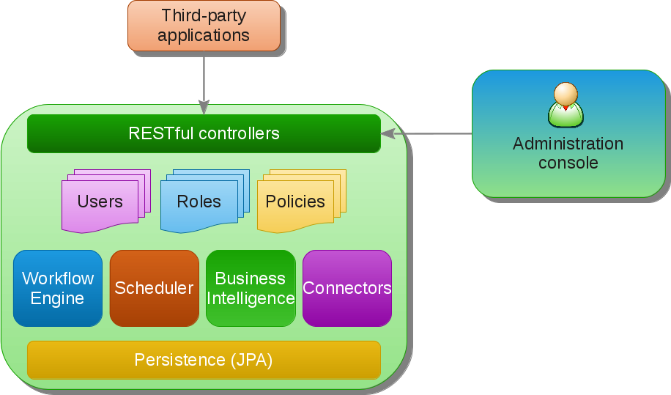
Apache Syncope / arkkitehtuuri
http://syncope.apache.org/architecture.html

Slide 10
Apache Syncope / komponentit
Java & Spring
Käyttöliittymän toteutus Wicket
Työnkulkumoottori: activiti
Apache openJPA, tietokantana MySQL, PostgreSQL, MS, Oracle
ConnID konnektorit (Sunin ICF forkki)
Quartz –ajastukset
REST

Slide 11
Apache Syncope / ConnID konnektorit
Forkki Sunin Identity Connector Frameworkista
toinen ForgeRockin OpenICF, yhteensopivuus
Tietokantataulu
LDAP
Active Directory (LDAP-protokolla)
Skriptattu tietokanta (Groovy), tärkeä 1-n suhteissa
CSV, Flat file
CMD
Google Apps
SOAP

Slide 12
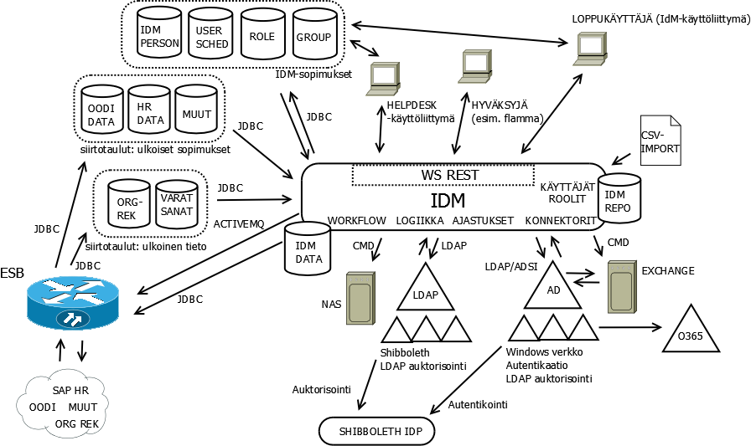
HY:n arkkitehtuuri (suunnitelma)

Slide 13
IAM-hanke 2013-2016
2013
Käynnistelyä
Määrittelyä
Termien yhtenäistäminen
Tuotteen valinta, POC -> Apache Syncope
2014
Määrittelyä, jatkuu…
Yliopiston laajuinen roolimalli tekeillä: perusroolit ja tehtäväroolit, joilla myönnetään mahdollisimman pitkälle järjestelmäroolit
Identiteetin- ja käyttövaltuuksienhallinnan periaatteet
Ryhmärekisteri tekeillä: henkilö voi luoda ja hallinnoida ryhmiä
Julkinen sivusto: https://wiki.helsinki.fi/display/IAMasioita

Slide 14
KYSYMYKSIÄ?
timo.hatakka@helsinki.fi

